Slide 1

WIKIT
DERECHO
A LA EDUCACION

Slide 2


WIKIT
¿Qué es Wikit?
Wikit es una plataforma de aprendizaje en línea especializada en programación y desarrollo de software. Con una amplia variedad de cursos y materiales, Wikit ofrece soluciones educativas diseñadas para llevar tus habilidades al siguiente nivel, ya seas un principiante o un profesional buscando expandir su conocimiento.
Colaboración
Accesibilidad
Actualización constante
Wikit facilita la colaboración entre usuarios, permitiendo la edición conjunta de contenido.
La plataforma ofrece un acceso abierto y gratuito a una amplia gama de información.
El contenido de Wikit se actualiza continuamente .

Slide 3


Objetivos del proyecto
El objetivo principal de Wikit es democratizar el acceso a la educación en programación y desarrollo de software, ofreciendo cursos de alta calidad y recursos educativos accesibles para todos, desde principiantes hasta profesionales experimentados.

Slide 4
¿ Por que elejir Wikit ?
Wikit ofrece una serie de beneficios para la sociedad, tales como los siguientes :
Acceso gratuito de paga
flexibilidad
Sin requisitos previos
Wikit ofrece una serie de material educativo gratuito en constante actualizacion con la posibilidad de obtener un certificado por un costo monetario muy bajo .
Wikit facilita la flexibilidad en el manejo de la Plataforma con nuestros usuarios ya que contamos con una interfaz muy intuitiva y facil de manejar
Wikit permite que nuestros usuarios realizen sus registros sin tanto requisitos previos y eso es lo que nos diferencia de las demas plataformas de aprendizaje

Slide 5


¿ A quien va dirijido wikit ?
La Plataforma wikit va dirijiida y enfocada al siguiente listado de personas :
1
Estudiantes de secundaria y bachillerato
2
Personas que no tienen tiempo para asistir a clases presenciales
3
Personas que no cuentan con los recursos para pagar sus estudios

Slide 6

COSTO DE INVERSIONES

Slide 7
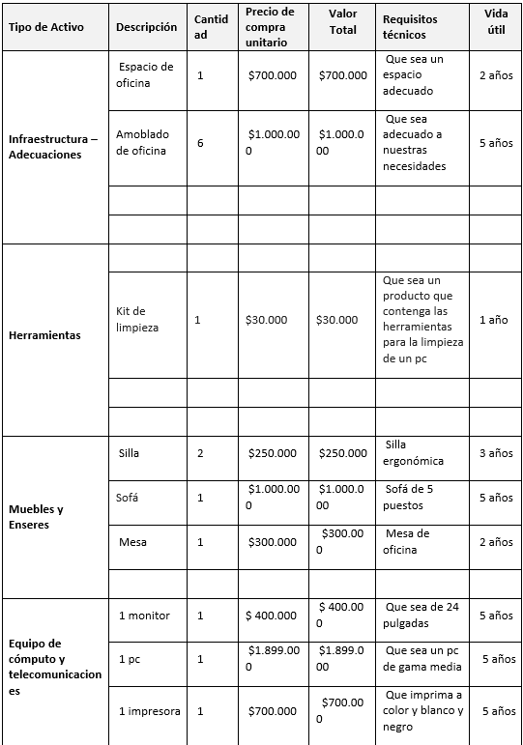
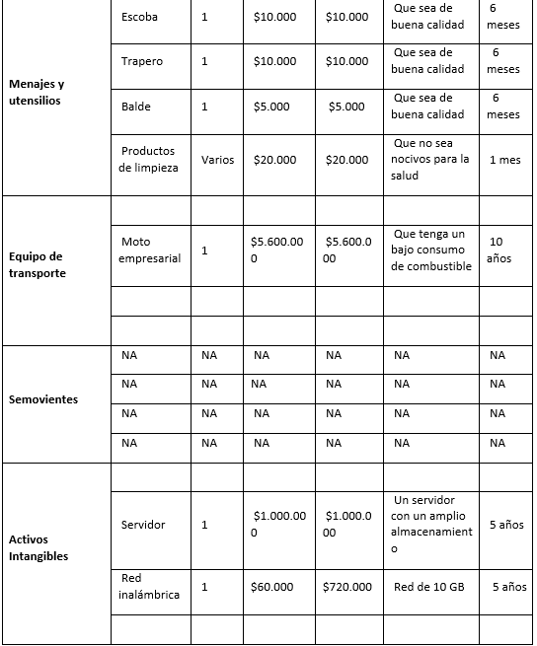

Slide 8

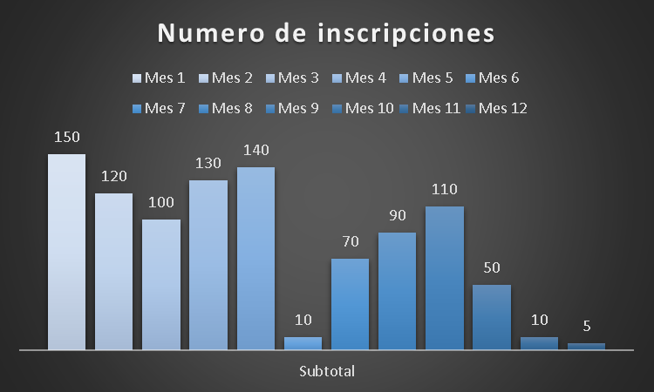
Proyeccion de ventas

Slide 9



Plan de negocio
1: Wikit ofrece cursos gratuitos financiados a través de publicidad.
2: Cursos con material gratuito donde su unico costo sera su certificado de aprobacion de los cursos
3: wikit tendra mucho mas enfoque en el area de los usuarios autodidactas que buscan nuevos metodos de aprendizaje

Slide 10


MODELO EMPRESARIAL
¿Cómo empezar?
• Visita nuestra página web: https://wikitplus.online
• Regístrate como usuario: Solo necesitas un correo electrónico y una
contraseña.
• Explora nuestro catálogo de cursos: Elige el curso que más te interese.
• ¡Comienza a aprender!:

